Slide 1

Java语言与系统设计
安莹
anying@csu.edu.cn

Slide 2


点击添加文本
点击添加文本
第十二讲 JAVA常用API（二）
点击添加文本
点击添加文本

Slide 3
本讲目标
认识JAVA集合
掌握JAVA一维集合的使用方法
掌握JAVA二维集合的使用方法
掌握基本的日期操作
点击添加文本
点击添加文本
点击添加文本
点击添加文本

Slide 4

12.1 认识JAVA集合
一、为什么需要集合？
点击添加文本
程序通常要到运行时才能确定需要创建或存放的数据元素数量和类型。如何根据需要动态地创建和存储任意数量、任意类型的数据对象？
点击添加文本
数组的局限性
数组长度是固定的;
数组只能存放同一类型的数据。
点击添加文本
点击添加文本
Notes:
java.lang.Math提供了一系列静态方法用于科学计算。其方法的参数和返回值类型一般为double型。

Slide 5
12.1 认识JAVA集合
二、什么是集合？
Java集合类是Java数据结构的实现，存放在java.util包中，是一个用来存放对象的容器；
允许以各种方式将元素分组，并定义了各种使这些元素更容易操作的方法。
与数组不同，集合只能存放对象；
集合存放的都是对象的引用，而非对象本身；
集合可以存放不同类型、可变数量的数据。
点击添加文本
点击添加文本
点击添加文本
点击添加文本
Notes:
java.lang.Math提供了一系列静态方法用于科学计算。其方法的参数和返回值类型一般为double型。

Slide 6
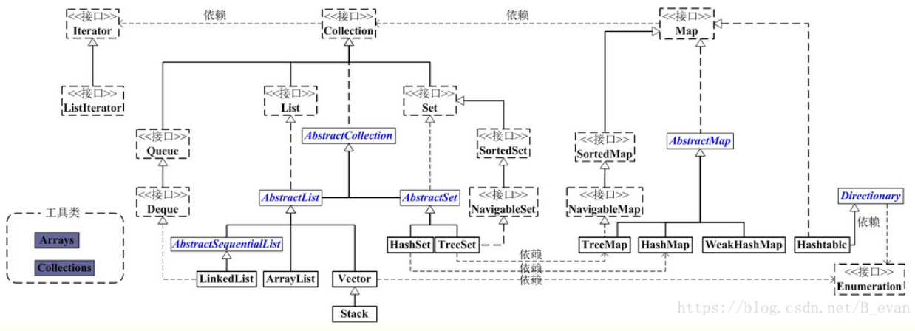
12.1 认识JAVA集合
二、什么是集合？
点击添加文本
点击添加文本
点击添加文本
点击添加文本
JAVA集合框架图

Slide 7
12.1 认识JAVA集合
二、什么是集合？
集合主要包括Collection和Map两个接口。
Collection是一维集合的顶层接口，分别被List、Set和Queue继承。
List被AbstractList实现，然后分为ArrayList、LinkedList和Vector 3个子类；
Set被AbstractSet实现，又分为HashSet和TreeSet 2个子类。
Map是二维集合的顶层接口，被AbstractMap实现，又分为HashMap和TreeMap 2个子类。
Hashtable也实现了Map接口，但现在已基本为HashMap取代。
点击添加文本
点击添加文本
点击添加文本
点击添加文本
Notes:
Hashtable比HashMap出现得更早，实现了Map接口，继承了Dictionary类。其父类Dictionary都已被弃用。
Hashtable使用了同步机制，目的是避免多个线程同时读写Hashtable，以保证线程安全，但是也因此导致其性能十分低下（开销很大）。（实际上，Hashtable的线程安全性也不尽如人意，如，在iterator遍历过程中，其他线程对Hashtable的put/remove/clear等操作均会成功执行）
所以，现在Hashtable已被作为一个保留类存在，基本已被弃用。java文档里面的建议不需要线程安全的场景建议使用HashMap，需要线程安全的场景建议使用ConcurrentHashMap，ConcurrentHashMap引入了分段锁。

Slide 8

12.2 使用一维集合
一、Collection接口
Collection是一个高度封装的集合接口，它提供了所有集合要实现的默认方法接口。
点击添加文本
点击添加文本
public interface Collection<E> extends Iterable<E> {
int size();
boolean isEmpty();
boolean contains(Object o);
Iterator<E> iterator();
...
Object[] toArray();
boolean add(E e);
boolean remove(Object o);
void clear();
boolean equals(Object o);
int hashCode();
}
Iterator接口，存在于java.util包中，定义了对集合迭代访问的核心方法：next()、hasNext()、remove()。
点击添加文本
点击添加文本
Notes:
Hashtable比HashMap出现得更早，实现了Map接口，继承了Dictionary类。其父类Dictionary都已被弃用。
Hashtable使用了同步机制，目的是避免多个线程同时读写Hashtable，以保证线程安全，但是也因此导致其性能十分低下（开销很大）。（实际上，Hashtable的线程安全性也不尽如人意，如，在iterator遍历过程中，其他线程对Hashtable的put/remove/clear等操作均会成功执行）
所以，现在Hashtable已被作为一个保留类存在，基本已被弃用。java文档里面的建议不需要线程安全的场景建议使用HashMap，需要线程安全的场景建议使用ConcurrentHashMap，ConcurrentHashMap引入了分段锁。

Slide 9
12.2 使用一维集合
二、使用List集合
List集合的特点
实现了java.util.List接口；
集合中的元素是有序的；
允许重复元素；
每个元素可以通过下标访问，下标从0开始；
最主要的三个实现类：ArrayList、LinkedList和Vector。
点击添加文本
点击添加文本
点击添加文本
点击添加文本

Slide 10
12.2 使用一维集合
二、使用List集合
ArrayList类
Java集合框架中使用最多的一个类；
是一个数组队列，线程不安全集合;
ArrayList实现List，得到了List集合框架基础功能；
ArrayList实现RandomAccess，获得了快速随机访问元素的功能；
ArrayList实现Cloneable，得到了clone()方法，可实现克隆功能；
ArrayList实现Serializable，可以被序列化。
点击添加文本
点击添加文本
点击添加文本
点击添加文本
Notes:
RandomAccess是一个标记接口，没有任何方法；

Slide 11
12.2 使用一维集合
二、使用List集合
ArrayList类构造函数
点击添加文本
序号 | 方法 | 功能描述
1 | public ArrayList() | 构造一个空ArrayList对象
2 | public ArrayList(Collection<? extends E> c) | 构造一个包含指定类型元素集合的链表
3 | public ArrayList(int initialCapacity) | 构造一个指定大小但内容为空的链表
点击添加文本
点击添加文本
点击添加文本
Notes:
RandomAccess是一个标记接口，没有任何方法；

Slide 12

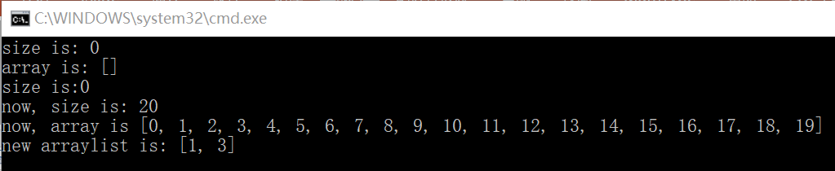
12.2 使用一维集合
ArrayList的长度会随着实际元素的个数动态变化，那么，ArrayList的容量呢？
二、使用List集合
点击添加文本
import java.util.*;
public class ArrayListDemo1 {
public static void main(String[] args) {
ArrayList al = new ArrayList();
System.out.println("size is: " + al.size());
System.out.println("arraylist is: " + al);
ArrayList<Integer> al1 = new ArrayList<Integer>(6);
System.out.println("size is:" + al1.size());
for(int i=0;i<20;i++){ al1.add(i); }
System.out.println("now, size is: " + al1.size());
System.out.println("now, arraylist is " + al1);
Collection<Integer> c = new ArrayList<Integer>();
c.add(1);
c.add(3);
ArrayList<Integer> al2 = new ArrayList<Integer>(c);
System.out.println("new arraylist is: " + al2);
}
}
点击添加文本
指定初始容量为6
点击添加文本
ArryList中的元素个数增加到了20
点击添加文本

Slide 13
12.2 使用一维集合
二、使用List集合
import java.util.*;
import java.lang.reflect.Field;
public class ArrayListDemo2 {
public static int getCapacity(ArrayList<?> arrayList){
Class<ArrayList> arrayListClass = ArrayList.class;
try{
Field field = arrayListClass.getDeclaredField("elementData");
field.setAccessible(true);
Object[] objects = (Object[])field.get(arrayList);
return objects.length;
} catch (NoSuchFieldException e) {
e.printStackTrace();
return -1;
} catch (IllegalAccessException e) {
e.printStackTrace();
return -1;
}
}
... ...
}
点击添加文本
点击添加文本
点击添加文本
点击添加文本

Slide 14
12.2 使用一维集合
结果如何？
二、使用List集合
import java.util.*;
import java.lang.reflect.Field;
public class ArrayListDemo2 {
public static void main(String[] args) {
ArrayList<String> al = new ArrayList<String>();
System.out.println("capacity is: " + getCapacity(al));
System.out.println("size is: " + al.size());
al.add("first");
al.add("second");
System.out.println("capacity is: " + getCapacity(al));
System.out.println("size is: " + al.size());
System.out.println("array is: " + al);
ArrayList<Integer> al1 = new ArrayList<Integer>(6);
System.out.println("size is:" + al1.size());
System.out.println("capacity is: " + getCapacity(al1));
for(int i=0;i<20;i++){
al1.add(i);
}
System.out.println("now, size is: " + al1.size());
System.out.println("now, capacity is: " + getCapacity(al1));
}
点击添加文本
点击添加文本
0
0
泛型（Generic type）是对 Java 语言的类型系统的一种扩展，以支持创建可以按类型进行参数化的类，从而避免遍历或使用对象时的强制转换。
10
点击添加文本
2
[first, second]
0
6
点击添加文本
20
28
Notes:
集合中可以存储不同类型的对象，但是一般情况下我们仍然使用的是同一种对象。在遍历时，每次都要强制转换，会造成额外的系统资源消耗。
泛型（Generic type）是对 Java 语言的类型系统的一种扩展，以支持创建可以按类型进行参数化的类。
比如，在定义集合时，我们可以指定集合中必须存放什么类型的元素：
ArrayList<类名> al = new ArrayList<类名>();
这样，在使用时就不必强制转换。

Slide 15
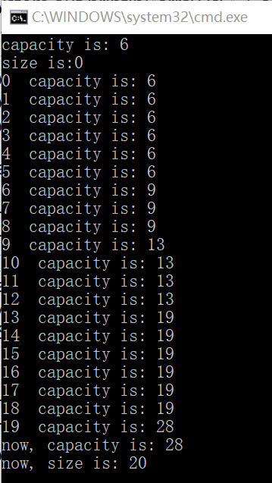
12.2 使用一维集合
二、使用List集合
import java.util.*;
import java.lang.reflect.Field;
public class ArrayListDemo2 {
public static void main(String[] args) {
ArrayList<Integer> al1 = new ArrayList<Integer>(6);
System.out.println("capacity is: " + getCapacity(al1));
System.out.println("size is:" + al1.size());
for(int i=0;i<20;i++){
al1.add(i);
System.out.println(i + "capacity is: " + getCapacity(al1));
}
System.out.println("now, capacity is: " + getCapacity(al1));
System.out.println("now, size is: " + al1.size());
}
点击添加文本
点击添加文本
ArrayList会自动扩容，扩容规则是：
capacity=0 → capacity=10
capacity>10 → capacity=1.5capacity
点击添加文本
点击添加文本

Slide 16
12.2 使用一维集合
二、使用List集合
ArrayList类的主要方法
增加元素到链表中
- boolean add(Element e)
增加指定元素到链表尾部。
- void add(int index, Element e)
增加指定元素到链表指定位置。
点击添加文本
点击添加文本
点击添加文本
点击添加文本

Slide 17
12.2 使用一维集合
二、使用List集合
ArrayList类的主要方法
从链表中删除元素
- void clear()
从链表中删除所有元素。
- E remove(int index)
删除链表中指定位置的元素。
- protected void removeRange(int start, int end)
删除链表中从某一个位置开始到某一个位置结束的元素。
点击添加文本
点击添加文本
点击添加文本
点击添加文本

Slide 18
12.2 使用一维集合
二、使用List集合
ArrayList类的主要方法
获取链表中的元素
- E get(int index)
获取链表中指定位置处的元素.
- Object[] toArray()
获取一个数组，数组中所有元素是链表中的元素.（即将链表转换为一个数组）。
点击添加文本
点击添加文本
点击添加文本
点击添加文本

Slide 19
12.2 使用一维集合
二、使用List集合
ArrayList类的主要方法
搜索元素
- boolean contains(Object o)
如果链表包含指定元素，返回true。
- int indexOf(Object o)
返回元素在链表中第一次出现的位置，若无则返回-1。
- int lastIndexOf(Object o)
返回元素在链表中最后一次出现的位置，若无则返回-1。
点击添加文本
点击添加文本
点击添加文本
点击添加文本

Slide 20
12.2 使用一维集合
二、使用List集合
ArrayList类的主要方法
修改某个元素
- E set(int index, E element)
将链表中指定位置上的元素替换成新元素。
检查链表是否为空
- boolean isEmpty()
返回true表示链表中没有任何元素。
点击添加文本
点击添加文本
点击添加文本
点击添加文本

Slide 21
12.2 使用一维集合
二、使用List集合
import java.util.*;
public class ArrayListDemo3 {
public static void main(String[] args) {
ArrayList<String> list = new ArrayList<String>();
list.add("Item1");
list.add("Item2");
list.add(2, "Item3");
list.add("Item4");
System.out.println("The arraylist is: " + list);
int pos = list.indexOf("Item2");
System.out.println("The index of Item2 is: " + pos);
boolean check = list.isEmpty();
System.out.println(“The arraylist is empty? " + check);
boolean element = list.contains("Item5");
System.out.println(“The arraylist contains Item5? " + element);
}
}
点击添加文本
点击添加文本
向指定位置添加元素。
返回指定元素的索引。
点击添加文本
检查ArrayList是否为空。
检查ArrayList是否包含指定元素。
点击添加文本

Slide 22
12.2 使用一维集合
二、使用List集合
import java.util.*;
public class ArrayListDemo3 {
public static void main(String[] args) {
ArrayList<String> list = new ArrayList<String>();
list.add("Item1");
list.add("Item2");
list.add(2, "Item3");
list.add("Item4");
String item = list.get(0);
System.out.println("The item is the index 0 is: " + item);
list.set(1, "NewItem");
System.out.println(“The replaced arraylist is: " + list);
list.remove(0);
list.remove("Item3");
System.out.println("The final arraylist is: " + list);
String[] arr = list.toArray(new String[list.size()]);
System.out.println("The array is: " + Arrays.toString(arr));
}
}
点击添加文本
点击添加文本
获取指定位置上的元素。
点击添加文本
设置指定位置上的元素。
移除并返回指定位置上的元素。
移除首次出现的指定元素并返回true。
转换 ArrayList 为 Array。
点击添加文本

Slide 23
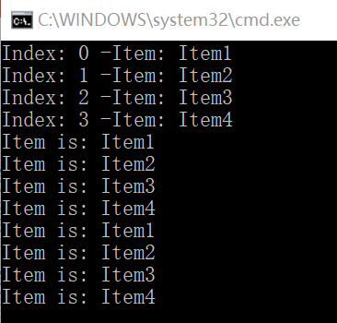
12.2 使用一维集合
二、使用List集合
import java.util.*;
public class ArrayListDemo3 {
public static void main(String[] args) {
ArrayList<String> list = new ArrayList<String>();
list.add("Item1");
list.add("Item2");
list.add(2, "Item3");
list.add("Item4");
// Method 1:
for (int i = 0; i < list.size(); i++) {
System.out.println("Index: " + i + " -Item: " + list.get(i));
}
// Method 2:
for (String str : list) {
System.out.println("Item is: " + str);
}
// Method 3:
for (Iterator<String> it = list.iterator(); it.hasNext();) {
System.out.println("Item is: " + it.next());
}
}
}
点击添加文本
点击添加文本
第1种方法:
根据元素索引和链表大小，利用for循环遍历各元素。
如何实现ArrayList的遍历？
第2种方法:
根据元素索引和链表大小，利用foreach循环遍历各元素。
点击添加文本
第3种方法:
使用迭代器遍历各元素。
点击添加文本
Notes:
本质上，方法2和方法3是一致的。因为，foreach增强循环的内部就是依赖的Iterator迭代器的。反编译后其实现其实就是迭代器方式。
其他方法？
如，使用while循环+迭代器
Iterator<String> it = list.iterator();
while(it.hasNext()){
System.out.println(it.next());
}

Slide 24
12.2 使用一维集合
结果如何？
二、使用List集合
import java.util.*;
public class ArrayListDemo4 {
public static void main(String[] args) {
ArrayList<Student> students = new ArrayList<Student>();
students.add(new Student(“123456"));
System.out.println(students.contains(new Student(“123456")));
Student stu=new Student("123");
students.add(stu);
System.out.println(students.contains(stu));
}
}
点击添加文本
点击添加文本
false
点击添加文本
true
为什么会出现这样的结果？
点击添加文本
Notes:
本质上，方法2和方法3是一致的。因为，foreach增强循环的内部就是依赖的Iterator迭代器的。反编译后其实现其实就是迭代器方式。
其他方法？
如，使用while循环+迭代器
Iterator<String> it = list.iterator();
while(it.hasNext()){
System.out.println(it.next());
}

Slide 25
12.2 使用一维集合
二、使用List集合
contains()方法的实现
点击添加文本
public boolean contains(Object o) {
return indexOf(o) >= 0;
}
点击添加文本
Object中的equals()方法的实现
public boolean equals(Object obj) {
return (this == obj);
}
indexOf()方法的实现
public int indexOf(Object o) {
if (o == null) {
for (int i = 0; i < size; i++)
if (elementData[i]==null)
return i;
} else {
for (int i = 0; i < size; i++)
if (o.equals(elementData[i]))
return i;
}
return -1;
}
点击添加文本
点击添加文本
Notes:
ArrayList的contains方法调用了indexOf（）方法，而ArrayList的indexOf（）方法又直接调用了Object的equals（）方法，由于该equals（）方法中，this==obj比较的是引用地址，所以导致了前面截然不同的结果。

Slide 26
12.2 使用一维集合
三、使用Set集合
Set集合的特点
实现了java.util.Set接口；
默认情况下，集合中元素没有顺序；
不允许重复元素，若重复元素被添加，则覆盖原来的元素；
元素不可以通过下标访问；
最主要的两个实现类：HashSet和TreeSet。
点击添加文本
点击添加文本
点击添加文本
点击添加文本

Slide 27
12.2 使用一维集合
三、使用Set集合
HashSet类
继承AbstractSet类，实现了Set、Cloneable和Serializable接口；
底层由HashMap来实现，为哈希表结构，新增元素相当于HashMap的key，value默认为一个固定的Object;
不允许存在重复元素；
允许插入Null值；
元素无序（添加顺序和遍历顺序不一致）；
线程不安全
点击添加文本
点击添加文本
点击添加文本
点击添加文本
Notes:
RandomAccess是一个标记接口，没有任何方法；

Slide 28
12.2 使用一维集合
三、使用Set集合
HashSet类构造函数
点击添加文本
序号 | 方法 | 功能描述
1 | public HashSet() | 构造一个空Set，其底层HashMap实例默认初始容量为16，加载因子0.75
2 | public HashSet (Collection<? extends E> c) | 构造一个包含指定类型元素集合的Set
3 | public HashSet (int initialCapacity) | 构造一个指定容量但内容为空的Set
4 | public HashSet(int initialCapacity, float loadFactor) | 构造一个指定容量和加载因子的空Set
点击添加文本
点击添加文本
点击添加文本
Notes:
加载因子是数组的长度的百分比；16*0.75 = 12； 意思就是数组中的桶数达到12个时数组就要扩容；（复制），扩容到原来的2倍；

Slide 29
12.2 使用一维集合
三、使用Set集合
HashSet类的主要方法
点击添加文本
序号 | 方法 | 功能描述
1 | public boolean add(Object obj) | 向set中添加指定元素
2 | public boolean contains(Object elem) | 判断set中是否包含某个元素
3 | public boolean isEmpty() | 判断集合是否为空
4 | public void clear() | 清空集合
5 | public boolean remove(Object obj) | 移除指定元素，成功则返回true
6 | public int size() | 返回集合大小
7 | public Object clone() | 返回此 HashSet 实例的浅表副本
8 | public Iterator<E> iterator() | 返回对此set中元素进行迭代的迭代器
点击添加文本
点击添加文本
点击添加文本

Slide 30
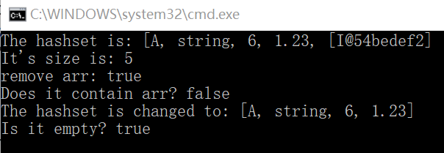
12.2 使用一维集合
结果如何？
三、使用Set集合
import java.util.*;
public class HashSetDemo1 {
public static void main(String[] args) {
HashSet hs= new HashSet();
hs.add("string");
hs.add('A');
hs.add(6);
hs.add(1.23f);
int[] arr = {10,11,12};
hs.add(arr);
hs.add(“string”);
System.out.println("The hashset is: " + hs);
System.out.println("It's size is: " + hs.size());
System.out.println("remove arr: " + hs.remove(arr));
System.out.println("Does it contain arr? " + hs.contains(arr));
System.out.println("The hashset is changed to: " + hs);
hs.clear();
System.out.println("Is it empty? " + hs.isEmpty());
}
}
点击添加文本
点击添加文本
添加重复元素
点击添加文本
点击添加文本
Notes:
本质上，方法2和方法3是一致的。因为，foreach增强循环的内部就是依赖的Iterator迭代器的。反编译后其实现其实就是迭代器方式。
其他方法？
如，使用while循环+迭代器
Iterator<String> it = list.iterator();
while(it.hasNext()){
System.out.println(it.next());
}

Slide 31
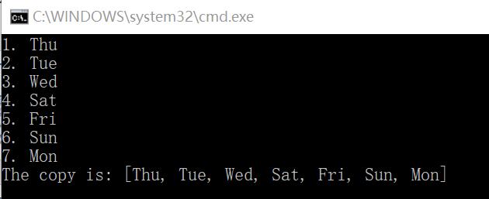
12.2 使用一维集合
结果如何？
三、使用Set集合
import java.util.*;
public class HashSetDemo2 {
public static void main(String[] args) {
String[] s = {"Sun", "Mon", "Tue", "Wed", "Thu", "Fri", "Sat"};
HashSet hs= new HashSet();
for(int i = 0; i<s.length; i++){
hs.add(s[i]);
}
Iterator it = hs.iterator();
int j = 1;
while(it.hasNext()){
System.out.println(j +". " + it.next());
j++;
}
HashSet copy = new HashSet();
copy = (HashSet)hs.clone();
System.out.println("The copy is: " + copy);
}
}
点击添加文本
使用HashSet的迭代器和while循环实现集合元素的遍历。
点击添加文本
HashSet底层是通过HashMap来实现的，HashMap通过hash(key)来确定存储的位置，是不具备存储顺序性的，因此HashSet遍历出的元素也并非按照插入的顺序。
点击添加文本
使用HashSet的clone()方法返回此HashSet的浅表副本。
点击添加文本
Notes:
本质上，方法2和方法3是一致的。因为，foreach增强循环的内部就是依赖的Iterator迭代器的。反编译后其实现其实就是迭代器方式。
其他方法？
如，使用while循环+迭代器
Iterator<String> it = list.iterator();
while(it.hasNext()){
System.out.println(it.next());
}

Slide 32
12.2 使用一维集合
三、使用Set集合
如何能保证遍历时是按照添加进去的顺序呢？
点击添加文本
使用HashSet的子类java.util.LinkedHashSet。
底层使用hash算法计算存储位置并保证元素的唯一性；
同时使用链表来维护顺序，顺序与添加顺序一致。
点击添加文本
点击添加文本
点击添加文本

Slide 33
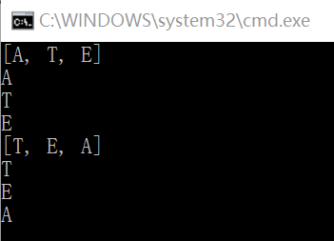
12.2 使用一维集合
结果如何？
三、使用Set集合
import java.util.*;
public class FirstRepeat {
public static void main(String[] args) {
HashSet<String> va = new HashSet<String>();
va.add(“T");
va.add(“E");
va.add(“A");
System.out.println(va);
for(Iterator it = va.iterator();it.hasNext();){
System.out.println(it.next());
}
LinkedHashSet<String> lhs = new LinkedHashSet<String>();
lhs.add(“T");
lhs.add(“E");
lhs.add(“A");
lhs.add(“A");
System.out.println(lhs);
for(String item: lhs){
System.out.println(item);
}
}
}
点击添加文本
在Java高版本中，对于List和Set集合，可以统一用一种改进的for循环实现集合元素的遍历：
for(Object o : 集合名称){
String str = (String)o;
System.out.println(str);
}
点击添加文本
点击添加文本
点击添加文本

Slide 34
12.2 使用一维集合
三、使用Set集合
给定一个字符串(不一定全为字母)str及它的长度n。请返回第一个重复出现的字符。
点击添加文本
import java.util.*;
public class FirstRepeat {
public static char findFirstRepeat(String str, int n){
char[] a=str.toCharArray();
HashSet hs=new HashSet();
for(int i=0; i<n;i++){
if (!hs.add(a[i])){
return a[i];
}
}
return 0;
}
public static void main(String[] args) {
System.out.println(findFirstRepeat(“df07ktf450jps",13));
}
}
点击添加文本
点击添加文本
点击添加文本

Slide 35
12.2 使用一维集合
四、使用Collections类处理集合
Collections类的特点
Collections是一个出现于JDK1.2时期，专门用于操作集合的工具类；
该类的构造方法是私有的，不可实例化；
提供对List、Map、Set等集合元素的排序、查询和修改等操作方法；
所有方法均为static，可直接通过类名调用。
点击添加文本
点击添加文本
点击添加文本
点击添加文本

Slide 36
12.2 使用一维集合
四、使用Collections类处理集合
Collections类的常用方法
对List集合的排序操作
点击添加文本
点击添加文本
序号 | 方法 | 功能描述
1 | public static void sort(List list) | 对List内的元素按升序进行排序
2 | public static void sort(List list, Comparator c) | 自定义比较器对List元素进行排序
3 | public static void shuffle(List list) | 对List内的元素进行随机排序
4 | public static void reverse(List list) | 对List内的元素进行逆序排序
5 | public static void swap(List list, int i, int j) | 交换指定List集合中i处和j处元素
6 | public static void rotate(List list, int distance) | 将List中所有元素向右移位指定长度
点击添加文本
点击添加文本

Slide 37
12.2 使用一维集合
四、使用Collections类处理集合
如何实现降序？
对List集合中的元素按升序（默认）进行排序。
点击添加文本
import java.util.*;
public class HashSetSort1 {
public static void main(String[] args) {
List<String> list = new ArrayList<String>();
list.add("c");
list.add("d");
list.add("b");
list.add("a");
System.out.println(list);
Collections.sort(list);
System.out.println(list);
}
}
点击添加文本
点击添加文本
[c, d, b, a]
[a, b, c, d]
点击添加文本
Notes:
Collections.sort(list)之后，再调用Collections.reverse(list)即可实现降序排序。

Slide 38
12.2 使用一维集合
四、使用Collections类处理集合
对List集合中的元素按自定义要求进行排序。
点击添加文本
class Student {
private String name;
private int age;
public Student(String name, int age) {
this.name = name;
this.age = age;
}
public String getName() { return name; }
public void setName(String name) { this.name = name; }
public int getAge() { return age; }
public void setAge(int age) { this.age = age; }
public String toString() {
return "Student{" + "name='" + name + '\'' + ", age=" +
age + '}';
}
}
点击添加文本
点击添加文本
点击添加文本

Slide 39
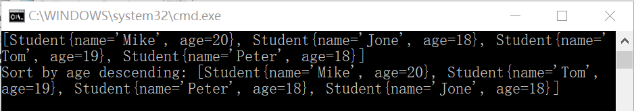
12.2 使用一维集合
实现升序？
四、使用Collections类处理集合
import java.util.*;
public class HashSetSort1 {
public static void main(String[] args) {
List<Student> list = new ArrayList<>();
list.add(new Student("Mike", 20));
list.add(new Student("Jone", 18));
list.add(new Student("Tom", 19));
list.add(new Student("Peter", 18));
System.out.println(list);
Collections.sort(list, new Comparator<Student>(){
public int compare(Student s1, Student s2){
int result = s2.getAge() - s1.getAge();
if(result == 0){
result = s2.getName().charAt(0) - s1.getName().charAt(0);
}
return result;
}
});
System.out.println("Sort by age descending: " + list);
}
}
点击添加文本
使用sort（List list, Comparator c），并重写比较器compare()方法，实现自定义排序功能。
点击添加文本
点击添加文本
点击添加文本

Slide 40
12.2 使用一维集合
四、使用Collections类处理集合
import java.util.*;
public class HashSetSort1 {
public static void main(String[] args) {
List<Student> list = new ArrayList<>();
list.add(new Student("Mike", 20));
list.add(new Student("Jone", 18));
list.add(new Student("Tom", 19));
list.add(new Student("Peter", 18));
System.out.println(list);
Collections.sort(list);
Collections.reverse(list);
System.out.println("Sort by age descending: " + list);
}
}
点击添加文本
能否实现降序？
点击添加文本
点击添加文本
编译不能通过！！
sort方法要求列表中所有元素必须实现Comparable接口！
点击添加文本

Slide 41
12.2 使用一维集合
四、使用Collections类处理集合
点击添加文本
class Student implements Comparable<Student>{
private String name;
private int age;
public Student(String name, int age) {
this.name = name;
this.age = age;
}
... ...
@Override
public int compareTo(Student stu){
if(this.age < stu.age) return -1;
else if(this.age > stu.age) return 1;
else return 0;
}
... ...
}
点击添加文本
重写Comparable接口中的compareTo（）方法，实现自定义的比较器！
点击添加文本
点击添加文本

Slide 42
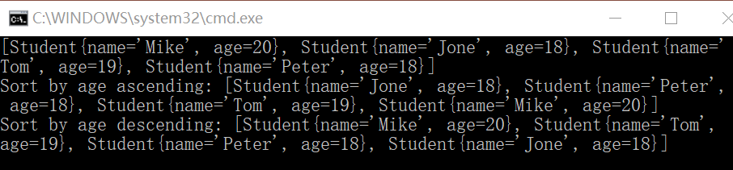
12.2 使用一维集合
四、使用Collections类处理集合
点击添加文本
import java.util.*;
public class HashSetSort1 {
public static void main(String[] args) {
List<Student> list = new ArrayList<>();
list.add(new Student("Mike", 20));
list.add(new Student("Jone", 18));
list.add(new Student("Tom", 19));
list.add(new Student("Peter", 18));
System.out.println(list);
Collections.sort(list);
System.out.println("Sort by age ascending: " + list);
Collections.reverse(list);
System.out.println("Sort by age descending: " + list);
}
}
点击添加文本
点击添加文本
点击添加文本

Slide 43
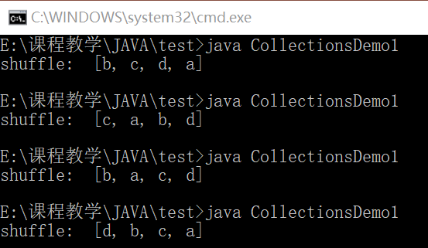
12.2 使用一维集合
四、使用Collections类处理集合
对List集合中的元素进行随机排序。
点击添加文本
import java.util.*;
public class CollectionsDemo1{
public static void main(String[] args){
List<String> list = new ArrayList<String>();
list.add("c");
list.add("d");
list.add("b");
list.add("a");
Collections.shuffle(list);
System.out.println("shuffle: " + list);
}
}
点击添加文本
点击添加文本
点击添加文本
Notes:
每次执行的结果都不同，随机排序

Slide 44
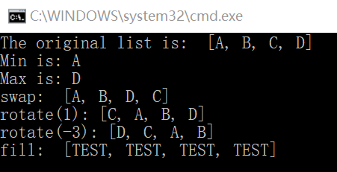
12.2 使用一维集合
四、使用Collections类处理集合
点击添加文本
import java.util.*;
public class CollectionsDemo1{
public static void main(String[] args){
List<String> list = new ArrayList<String>();
list.add("A");
list.add("B");
list.add("C");
list.add("D");
System.out.println("The original list is: " + list);
System.out.println("Min is: " + Collections.min(list));
System.out.println("Max is: " + Collections.max(list));
Collections.swap(list, 2, 3);
System.out.println("swap: " + list);
Collections.rotate(list, 1);
System.out.println("rotate(1): " + list);
Collections.rotate(list, -3);
System.out.println("rotate(-3): " + list);
Collections.fill(list, "TEST");
System.out.println("fill: " + list);
}
}
点击添加文本
点击添加文本
点击添加文本

Slide 45
12.3 使用二维集合
一、使用Map集合
什么是Map集合
Map（也称为字典、关联数组）是用于保存具有Key到Value映射关系数据的集合。
Map中Key和Value可为任意类型的数据，是一一对应关系；
Map的Key具有唯一性，构成一个Set集合；
Map的Value允许重复，构成一个Collection集合；
HashMap是Map最常用的实现类。
点击添加文本
点击添加文本
点击添加文本
点击添加文本
Notes:
Map的key不允许重复（底层Map的keySet()返回的是key的Set集合，所以key不会重复）；
Map的value值是可以重复的（Map的底层values()方法返回类型是Collection，可以存储重复元素），通过key总能找到唯一的value。
Map中的key组成一个Set集合，所以可以通过keySet()方法返回所有key。Set底层也是通过Map实现的，只不过value都是null的Map来实现的。
Map集合里的所有value放在一起来看，它们组成一个Collection集合，类似于一个List。

Slide 46
12.3 使用二维集合
一、使用Map集合
HashMap类
HashMap底层是数组和链表的结合体；
底层是一个线性数组结构Entry[]，数组中的每一项都是key-value键值对，并持有一个指向下一元素的next引用，即构成一个单向链表；
HashMap底层数组长度是2^{n}，默认值16，负载因子为0.75。这意味着，当数组实际长度超过16*0.75=12时，便开始扩容；
允许使用null值和null键，线程不同步。
点击添加文本
点击添加文本
点击添加文本
点击添加文本

Slide 47
12.3 使用二维集合
一、使用Map集合
HashMap类的构造函数
点击添加文本
序号 | 方法 | 功能描述
1 | public HashMap() | 默认构造函数，生成空HashMap对象
2 | public HashMap(int capacity) | 构造指定容量大小的空HashMap对象
3 | public HashMap(int capacity, float loadFactor) | 构造指定容量和加载因子的空Hash Map对象
4 | public HashMap(Map<? extends K, ? extends V> map) | 构建包含指定Map的HashMap对象
点击添加文本
点击添加文本
点击添加文本
Notes:
<? extends T>和<? super T>分别称为上界通配符和下界通配符。代表T的任意子类或者T的任意父类。

Slide 48
12.3 使用二维集合
一、使用Map集合
HashMap类的常用方法
点击添加文本
序号 | 方法 | 功能描述
1 | public void clear() | 清空HashMap
2 | public boolean containsValue(Object value) | 判断是否包含某个value对象
3 | public boolean containsKey(Object key) | 判断是否包含某个key值
4 | public Object get(Object key) | 返回指定key值对应的value对象
5 | public Object put(Object key, Object value) | 添加一个指定的key-value对并返回value对象
6 | public Object remove(Object key) | 移除指定key对应的value对象并返回
7 | public Set keySet() | 返回所有key值的Set集合
点击添加文本
点击添加文本
点击添加文本

Slide 49
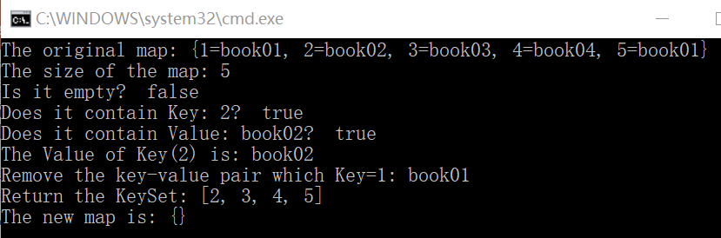
12.3 使用二维集合
一、使用Map集合
import java.util.*;
public class HashMapDemo {
public static void main(String[] args) {
Map<Integer, String> bookMap = new HashMap<>();
bookMap.put(1, "book01");
bookMap.put(2,"book02");
bookMap.put(3,"book03");
bookMap.put(4,"book04");
bookMap.put(5,"book01");
System.out.println("The original map: " + bookMap);
System.out.println("The size of the map: " + bookMap.size());
System.out.println("Is it empty? " + bookMap.isEmpty());
System.out.println("Does it contain Key: 2? " +
bookMap.containsKey(2));
System.out.println("Does it contain Value: book02? " +
bookMap.containsValue("book02"));
System.out.println("The Value of Key(2) is: " + bookMap.get(2));
System.out.println("Remove the key-value pair which Key=1: " +
bookMap.remove(1));
System.out.println("Return the KeySet: " + bookMap.keySet());
bookMap.clear();
System.out.println("The new map is: " + bookMap); }
}
点击添加文本
点击添加文本
点击添加文本
点击添加文本

Slide 50
12.4 日期操作
一、java.util.Date
Date类提供了对日期和时间的封装，可获取精确到毫秒的当前时间。
点击添加文本
点击添加文本
import java.util.Date;
public class DateTest {
public static void main(String[] args) {
System.out.println("当前时间:" + new Date());
}
}
点击添加文本
点击添加文本
当前时间：Sun Aug 30 22:39:25 CST 2020

Slide 51
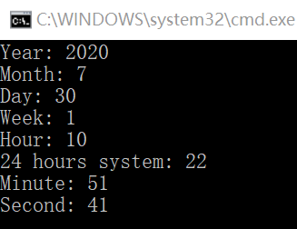
12.4 日期操作
二、java.util.Calendar
Calendar类提供了对日历日期和时间的封装和操作。
点击添加文本
import java.util.Date;
public class CalendarTest {
public static void main(String[] args) {
Calendar c = Calendar.getInstance();
System.out.println("Year: " + c.get(Calendar.YEAR));
System.out.println("Month: " + c.get(Calendar.MONTH));
System.out.println("Day: " + c.get(Calendar.DAY_OF_MONTH));
System.out.println("Week: " + c.get(Calendar.DAY_OF_WEEK));
System.out.println("Hour: " + c.get(Calendar.HOUR));
System.out.println("24 hours system: " +
c.get(Calendar.HOUR_OF_DAY));
System.out.println("Minute: " + c.get(Calendar.MINUTE));
System.out.println("Second: " + c.get(Calendar.SECOND));
}
}
点击添加文本
点击添加文本
注意：
1. 月份中1月份系统认为是0。
2. 星期天认为是一周中的第一天。
点击添加文本

Slide 52
谢 谢 ！

